Slide 1
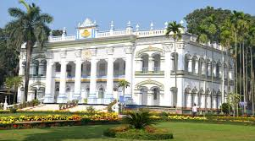
আজকের ক্লাসে সবাইকে স্বাগতম
মহেড়া জমিদার বাড়ী,টাঙ্গাইল।

Slide 2
শিক্ষক পরিচিতি
তৌহিদুন নাছের
সহকারী শিক্ষক
বালিজুড়ী এফ .এম উচ্চ বিদ্যালয়
মাদারগঞ্জ ,জামালপুর ।
email-touhidunnaser@gmail.com

Slide 3
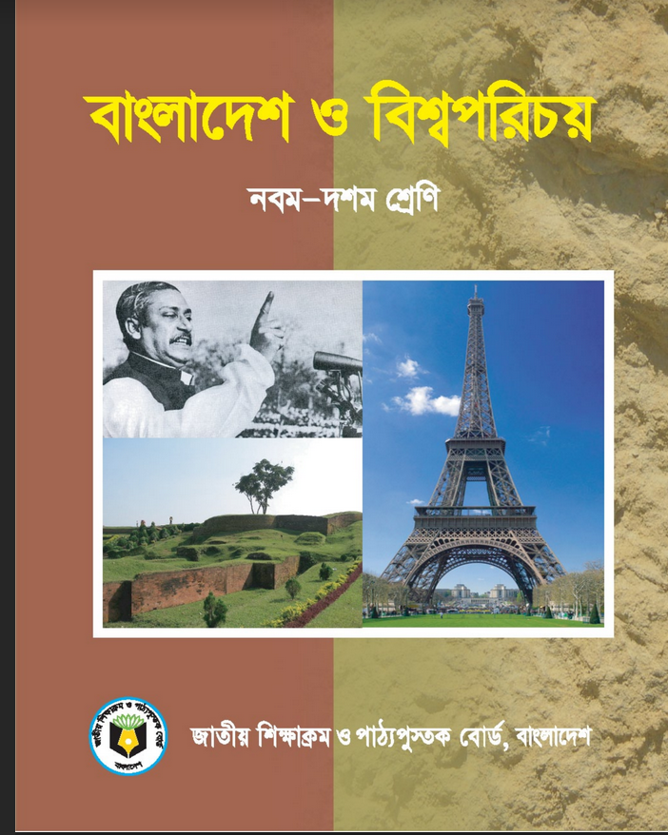
পাঠ পরিচিতি
বাংলাদেশ ও বিশ্বপরিচয়
নবম-দশম শ্রেণি
অধ্যায়-তৃতীয়

Slide 4
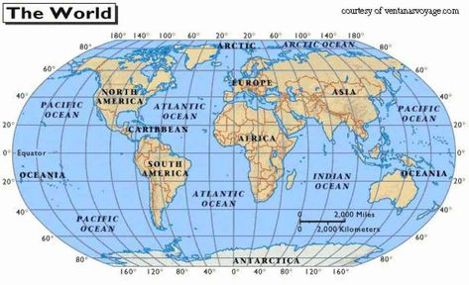
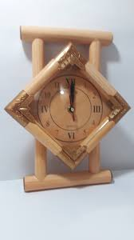
চিত্র দুটি নিয়ে ভাব এবং বল ?

Slide 5
আজকের পাঠ
বিশ্বের বিভিন্ন স্থানের সময় নির্ণয় পদ্ধতি

Slide 6
শিখনফল
এই পাঠ শেষে শিক্ষার্থীরা.....
অক্ষরেখা,নিরক্ষরেখা,দ্রাঘিমারেখা,মূল মধ্যরেখা,প্রতিপাদ স্থান ও আন্তর্জাতিক তারিখ রেখা কি তা বলতে পারবে।
বিশ্বের সময় নির্ণয়ের ক্ষেত্রে কাল্পনিক রেখাগুলোর ভূমিকা নির্ণয় করতে পারবে।
পৃথিবীর যে কোনো স্থানের সময় এবং দ্রাঘিমা নির্ণয় করতে পারবে।

Slide 7
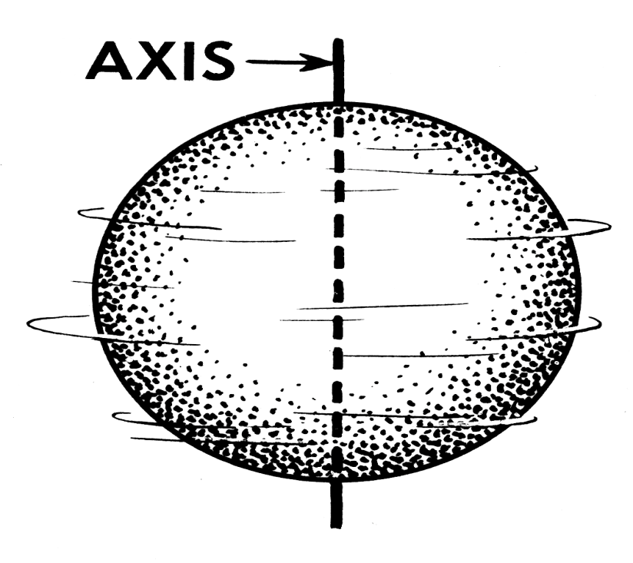
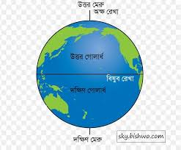
অক্ষ
অক্ষ: পৃথিবীর কেন্দ্র দিয়ে উত্তর-দক্ষিণে কল্পিত রেখাকে অক্ষ (Axis) বলে।

Slide 8
একক কাজ
অক্ষ কাকে বলে?

Slide 9
অক্ষরেখা, নিরক্ষরেখা বা বিষুবরেখা
উত্তর মেরু
পূর্ব
পশ্চিম
অক্ষরেখা/ নিরক্ষরেখা বা বিষুবরেখা
দক্ষিণ মেরু

Slide 10
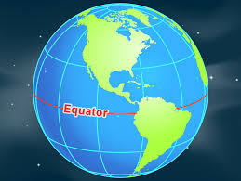
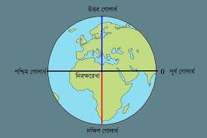
নিরক্ষবৃত্ত,কোন স্থানের কৌণিক দূরত্ব
উত্তর গোলার্ধ
নিরক্ষরেখা
দক্ষিণ গোলার্ধ
নিরক্ষরেখা থেকে প্রত্যেক মেরুর কৌণিক দূরত্ব ৯০^{০ ।}

Slide 11
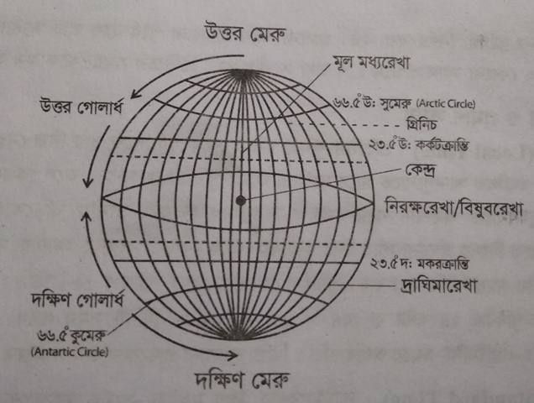
সমাক্ষরেখা,বিখ্যাত অক্ষরেখা
পৃথিবীর বৃত্তের মোট পরিধি হলো ৩৬০^{০ ।} এই পরিধির কোণকে ডিগ্রি (০), মিনিট (/) ও সেকেন্ডে (//) বিভক্ত করা হয়।

Slide 12
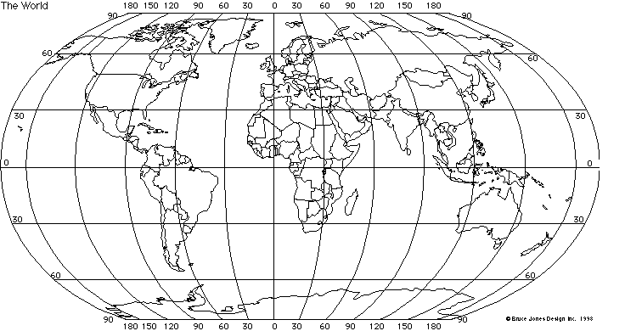
অক্ষাংশ
৯০ ডি.
৬০ডি.
৩০ডি.
৯০
৯০
নিরক্ষরেখা
০ ডি.
৯০
৯০
৩০ডি.
৬০ডি.
৯০ডি.

Slide 13
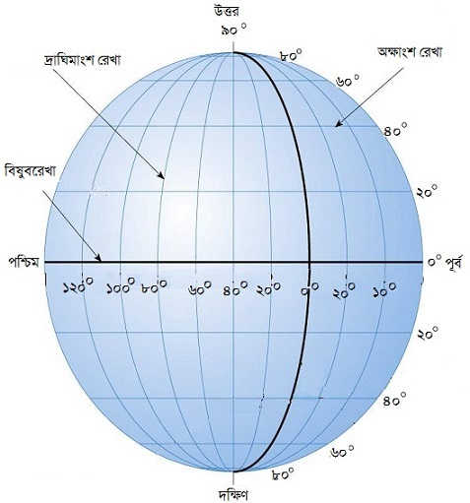
দ্রাঘিমারেখা(Meridians of Longitude)
নিরক্ষরেখাকে ডিগ্রি, মিনিট ও সেকেণ্ডে ভাগ করে প্রত্যেক ভাগের ওপর দিয়ে উত্তর মেরু থেকে দক্ষিণ মেরু পর্যন্ত যে রেখা কল্পণা করা হয়েছে তাকে দ্রাঘিমারেখা বলে। দ্রঘিমারেখাকে মধ্যরেখাও বলা হয়। দ্রঘিমারেখাগুলো অর্ধবৃত্ত এবং সমান্তরাল নয়। সর্বোচ্চ দ্রাঘিমা ১৮০ ডিগ্রি হয়।

Slide 14
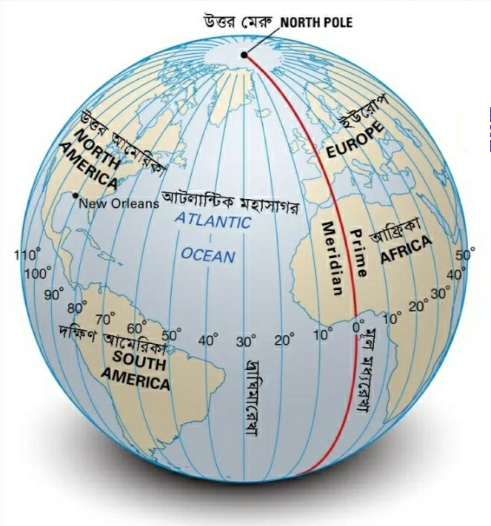
মূল মধ্যরেখা
(Prime Meridian)
যুক্তরাজ্যের লন্ডন শহরের উপকন্ঠে গ্রিনিচ(Greenwich) মানমন্দিরের উপর দিয়ে উত্তর থেকে দক্ষিণ মেরু পর্যন্ত বিস্তৃত যে মধ্যরেখা অতিক্রম করেছে তাকে মূলমধ্যরেখা বলে। এই রেখার মান (০) ডিগ্রি ধরা হয়েছে।
মূল মধ্যরেখা থেকে পৃথিবীর কেন্দ্রে উৎপন্ন কোণের সাহায্যে অপরাপর দ্রাঘিমারেখাগুলো অঙ্কন করা যায়। গ্রিনিচের মূল মধ্যরেখা থেকে পূর্ব বা পশ্চিমে য কোন স্থানের কৌণিক দূরত্বকে সেই স্থানের দ্রাঘিমা বলা হয়। নিরক্ষরেখা ও মূল
মধ্যরেখা পরস্পরকে লম্বভাবে ছেদ করে সেখানে অক্ষাংশ ও দ্রাঘিমা উভয়ই শূন্য (০) ডিগ্রি । আর এ স্থানটি হলো গিনি উপসাগরের কোন একটি স্থান।

Slide 15
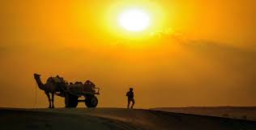
কোন স্থানের দ্রাঘিমা নির্ণয়
স্থানীয় সময়ের পার্থক্য:
পৃথিবী গোলাকার এবং নিজ অক্ষ বা মেরুরেখার চারদিকে পশ্চিম থেকে পুর্ব দিকে অনবরত আবর্তন করছে। ফলে ভূপৃষ্টের বিভিন্ন স্থান ভিন্ন ভিন্ন সময়ে সূর্যের সামনে উপস্থিত হয়। যে সময়ে কোন স্থানের মধ্যরেখা সূর্যের ঠিক সামনে আসে অর্থাৎ ঐ স্থানে সূর্যকে ঠিক মাথার উপর দেখা যায়, তখন ঐ স্থানের মধ্যাহ্ন হয়। ১ ডিগ্রি দ্রাঘিমার পার্থক্যের জন্য সময়ের পার্থক্য হয় ৪ মিনিট এবং ১ দ্রাঘিমার ব্যবধানে সময়ের পার্থক্য হয় ৪ সেকেন্ড।
সূর্য ঠিক মাথার উপর

Slide 16
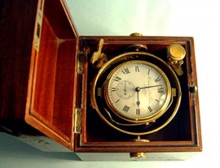
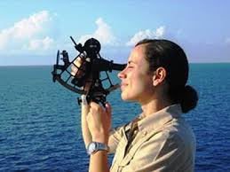
কোন স্থানের দ্রাঘিমা নির্ণয়
গ্রিনিচ সময়ের মাধ্যমে স্থানীয় সময় নির্ণয়:
গ্রিনিচের সঠিক সময় ক্রনোমিটার ঘড়ি থেকে জানা যায় এবং সেক্সট্যান্ট যন্ত্রের সাহায্যে যেকোন স্থানের দ্রাঘিমা বের করতে হলে উক্ত স্থানের আকাশে সূর্যের সর্বোচ্চ অবস্থান দেখে ঐ সময়ে উক্ত স্থানে দুপুর ১২ টা ধরা হয় । নির্দিষ্ট সময়ে গ্রিনিচের সময় ও উক্ত স্থানের সময়ের পার্থক্য থেকে ঐ স্থানের দ্রাঘিমা নির্ণয় করা হয়। কোন স্থান গ্রিনিচের পূর্বে হলে তার স্থানীয় সময় গ্রিনিচের সময় থেকে বেশী হবে আর পশ্চিমে হলে কম হবে।
ক্রনোমিটার
সেক্সট্যান্ট যন্ত্র

Slide 17
স্থানীয় সময় (Local Time)
প্রতিদিন পৃথিবী পশ্চিম থেকে পূর্ব দিকে তার নিজ মেরুরেখার উপর আবর্তিত হচ্ছে।ফলে পূর্ব দিকে অবস্থিত স্থানগুলোতে আগে সূর্যোদয় ঘটে। পৃথিবীর আবর্তনের ফলে কোন স্থানে যখন সূর্য ঠিক মাথার উপর আসে বা সর্বোচ্চ অবস্থান করে তখন এ স্থানে মধ্যাহ্ন এবং স্থানীয় ঘড়িতে তখন বেলা ১২ টা ধরা হয়। এ মধ্যাহ্ন সময় থেকে দিনের অন্যান্য সময় স্থির করা হয়। একে কোন স্থানের স্থানীয় সময় বলা হয়। পৃথিবীর কেন্দ্রের কোণের পরিমাণ ৩৬০^{০}। এই ৩৬০^{০} কৌনিক দূরত্ব আবর্তণ করতে পৃথিবীর ২৪ ঘণ্টা বা (২৪×৬০)=১৪৪০ মিনিট সময় লাগে। সুতরাং পৃথিবী ১^{০} ঘোরে (১৪৪0÷৩৬০)= ৪ মিনিটে অর্থাৎ প্রতি ১^{০} দ্রাঘিমার পার্থক্যের জন্য সময়ের পার্থক্য হয় ৪ মিনিট।

Slide 18
প্রমাণ সময় (Standard Time)

Slide 19
প্রমাণ সময় (Standard Time)
দ্রাঘিমারেখা উপর মধ্যাহ্ন সূর্যের অবস্থানের সময়কালকে দুপুর ১২ টা ধরে স্থানীয় সময় নির্ধারণ করলে একই দেশের মধ্যে সময় গণনার বিভ্রাট হয়। সেজন্য প্রত্যেক দেশের একটি প্রমাণ সময় নির্ধারণ করা হয়। প্রত্যেক দেশেই সেই দেশের মধ্যভাগে কোন স্থানের দ্রাঘিমারেখা অনুযায়ী যে সময় নির্ধারণ করা হয় সে সময়কে ঐ দেশের প্রমাণ সময় বলে। অনেক বড় দেশ হলে কয়েকটি প্রমাণ সময় থাকে। যেমন-যুক্তরাষ্ট্রের ০৪ টি এবং কানাডার ০৫ টি। বাংলাদেশের প্রমাণ সময় গ্রিনিচের সময় অপেক্ষা ৬ ঘন্টা অগ্রবর্তী। ৯০ ডিগ্রি পূর্ব দ্রাঘিমারেখা বাংলাদেশের প্রায় মধ্যভাগে অবস্থিত।

Slide 20
দ্রাঘিমা ও সময়ের সম্পর্ক
১ ডিগ্রি দ্রাঘিমার পার্থক্যের জন্য সময়ের পার্থক্য হয় ৪ মিনিট এবং ১ দ্রাঘিমার ব্যবধানে সময়ের পার্থক্য হয় ৪ সেকেন্ড। কোন স্থান গ্রিনিচের পূর্বে হলে তার স্থানীয় সময় গ্রিনিচের সময় থেকে বেশী হবে আর পশ্চিমে হলে কম হবে।
বই দেখে নিজেরা কর.........

Slide 21
দলীয় কাজ
কিভাবে দ্রাঘিমারেখার সাহায্যে স্থানীয় সময় নির্ণয় করা হয় লিখ।

Slide 22
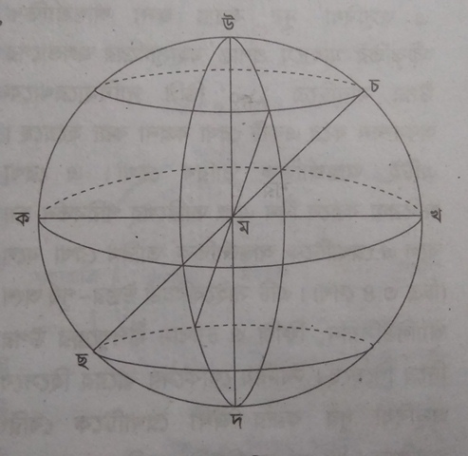
প্রতিপাদ স্থান (Antipode)
ভূপৃষ্ঠের উপর অবস্থিত কোন বিন্দুর বিপরীত বিন্দুকে প্রতিপাদ স্থান বলে। প্রতিপাদ স্থান সম্পূর্ণভাবে একে অন্যের বিপরিত দিকে থাকে। কোন স্থানের অক্ষাংশ যত ডিগ্রি , এর প্রতিপাদ স্থানের অক্ষাংশ তত ডিগ্রি হবে। কোন স্থানের দ্রাঘিমা এবং এর প্রতিপাদ স্থানের দ্রাঘিমা যোগ করলে ১৮০ ডিগ্রি হবে। সুতরাং, ১৮০ ডিগ্রি থেকে এক স্থানের দ্রাঘিমা বাদ দিলে এর প্রতিপাদ স্থানের দ্রাঘিমা পাওয়া যায়। ঢাকার প্রতিপাদ স্থান হচ্ছে চিলির নিকট প্রশান্ত মহাসাগরে।

Slide 23
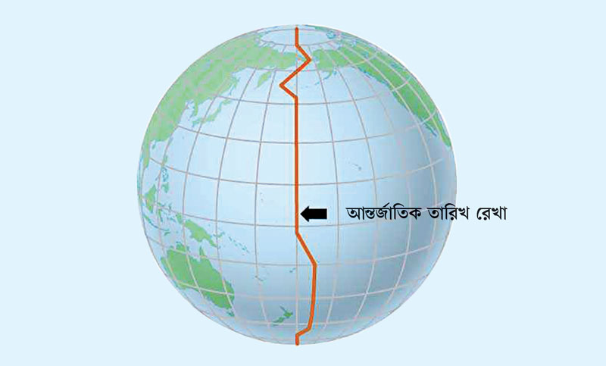
আন্তর্জাতিক তারিখ রেখা
কোন নির্দিষ্ট স্থান থেকে পূর্ব বা পশ্চিমে দীর্ঘপথ ভ্রমণ করার সময় স্থানীয় সময়ের পার্থক্যের সঙ্গে সঙ্গে সপ্তাহের দিন বা বার নিয়েও গরমিল হয় । কোন নির্দিষ্ট স্থান থেকে পূর্ব বা পশ্চিম দিকে ১৮০ ডিগ্রি দ্রাঘিমারেখা অতিক্রম করলে সময় নিয়ে সমস্যা দেখা দেয় । এই সমস্যা সমাধানের জন্য ১৮০ ডিগ্রি রেখাকে অবলম্বন করে সম্পূর্ণভাবে জল ভাগরে উপর দিয়ে উত্তর-দক্ষিণে প্রসারিত একটি রেখা কল্পনা করা হয়। এ কল্পিত রেখাটিকে ‌‌‍‍‌‌‌‌‌‌‌‌‌‌‌‌‌’আন্তর্জাতিক তারিখ রেখা’ বলে।

Slide 24
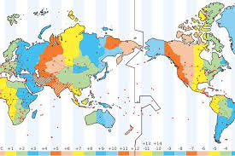
আন্তর্জাতিক তারিখ রেখা
আন্তর্জাতিক তারিখ রেখা
গ্রিনিচ থেকে পূর্বগামী কোন জাহাজ বা বিমান এ রেখা অতিক্রম করলে স্থানীয় সময়ের সাথে মিল রাখার জন্য তাদের বর্ধিত সময় থেকে একদিন বিয়োগ করে এবং পশ্চিমগামী জাহাজ বা বিমান তাদের কম সময়ের সঙ্গে একদিন যোগ করে তারিখ গণনা করে থাকে।

Slide 25
মূল্যায়ন
নিরক্ষবৃত্ত কাকে বলে?
সর্বোচ্চ অক্ষাংশ কত?
গ্রিনিচ মান মন্দির কোথায় অবস্থিত?
ক্রনোমিটার কি কাজে ব্যবহার করা হয় ?
সর্বোচ্চ দ্রাঘিমা কত ?

Slide 26
বাড়ির কাজ
স্থায়ীয় সময় ও প্রমাণ সময় কীভাবে নির্ণয় করে তা বিশ্লেষণ কর।

Slide 27
ধন্যবাদ সবাইকে

